Slide 1

补充、拉普拉斯定理＊
1.几个概念
(1) k 阶子式：任选k行k列 k阶行列式，记作 M .
(a_{ij}是行列式的一阶子式)
(2) k 阶子式的余子式：划去k阶子式所在的k行k列
n－k阶行列式，记M ′
(3) k 阶子式的代数余子式:

Slide 2
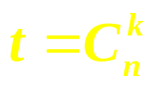
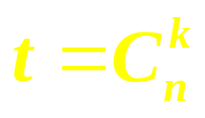
2. 拉普拉斯定理
行列式D中任意选定k行(1≤k≤n),这k行元素组成
的所有k 阶子式(共 个)与各自的代数余子式的乘
积之和等于D.
即：
D＝M₁ A₁＋M₂ A₂＋…＋M_{t} A_{t} ( )
注1:拉普拉斯定理是将行列式按某k行(列)展开
注2:行列式按行(列)展开是拉普拉斯定理 k=1的情形

Slide 3
例 用拉普拉斯定理计算行列式
解：
＝1×(－3)＋(－15)(－1)(－4)＋(－9)(－8)
＝9

Slide 4
例9 计算行列式
解：
法一 按三、四、五行展开
= ﹣1080

Slide 5
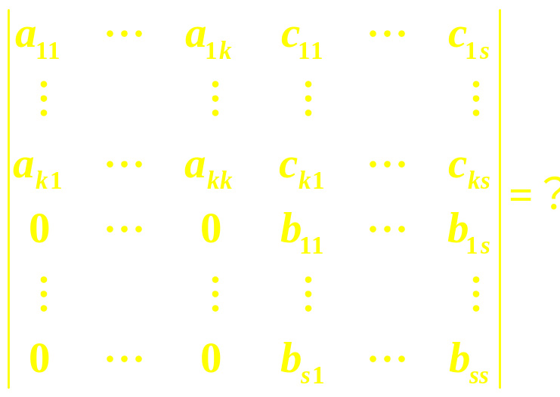
应用拉普拉斯定理易得行列式计算中的常用结论:
按前k行展开

Slide 6
设
则
乘法公式

